Slide 1



Progetto Atlantia
Corso di Economia e Organizzazione Aziendale
Prof.ssa Antonella Martini
Ing. Vito Giordano
Valutato 30 e lode
a.a. 2021/2022

Slide 2




Team
MonkeyTech
Dario Paroli
Gianmaria Saggini
Leonardo Ceccarelli
Ricerca e analisi dati
Gestione del lavoro
Analisi dati
Cura della presentazione
Cura della grafica
Cura della documentazione
Ricerca dati

Slide 3



Sommario
Presentazione
Governance
Analisi bilancio
Business model
Costi e ricavi

Slide 4
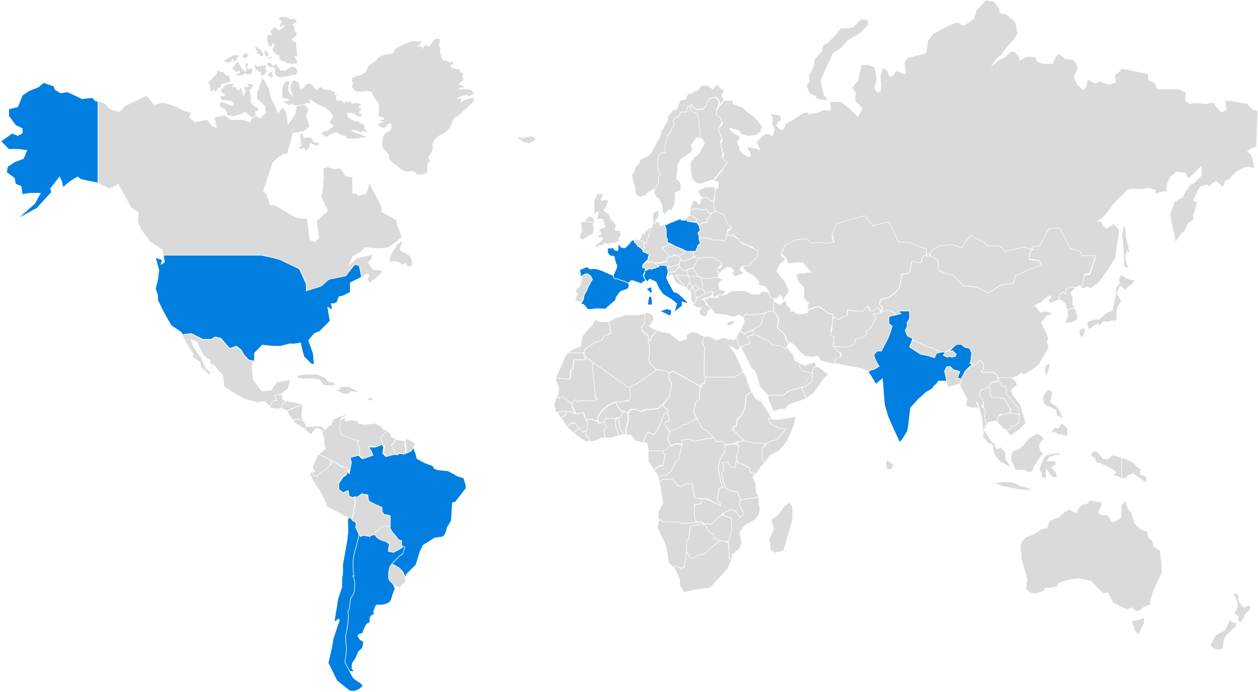





Settore
autostradale e aeroportuale
Roma
piazza San Silvestro 8
21000 dipendenti
6.4 mld € fatturato nel 2021
48 concessioni
in 11 paesi
5 aeroporti
in Italia e Francia

Slide 5
Storia
Viene privatizzata, subentra Edizione.
Espansione geografica in tutto il mondo.
1950
1999
2003
2005
Nasce Autostrade Concessioni e Costruzioni S.p.A.
Nasce Autostrade per l’Italia S.p.A.

Slide 6
Assemblea ordinaria degli Azionisti.
Acquisizione di Abertis.
Crollo ponte Morandi.
Cessione di ASPI.
2013
2018
2021
2022
Fusione con Gemina S.p.A. ed entra nel settore aeroportuale.
Cambio del sistema di Governance.
Accordo per la cessione di ASPI.

Slide 7
Atlantia
50% + 1
Abertis HoldCo
60,46%
Azzurra Aeroporti
99,39%
Aeroporti di Roma
Brasile-Cile-Polonia
98,88%
Abertis Infraestructuras
64%
Aéroports de la Cote d’Azur
51%
Telepass
Altro
Italia
Francia
USA
Altro
Struttura gruppo
88,06%
Autostrade per l’Italia
Settore autostradale
Settore servizi per la mobilità
Settore aeroportuale

Slide 8
Azionariato
0,84%
Azioni proprie
Capitale sociale
solo azioni ordinarie
825 600
661 800
53,4%
Flottante
33,1%
Sintonia
630 300
In milioni di euro
4,52%
Fondazione Cassa di Risparmio di Torino
8,14%
GTC Private Limited

Slide 9
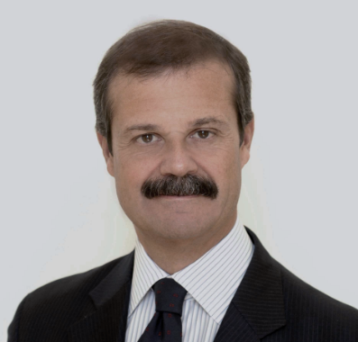
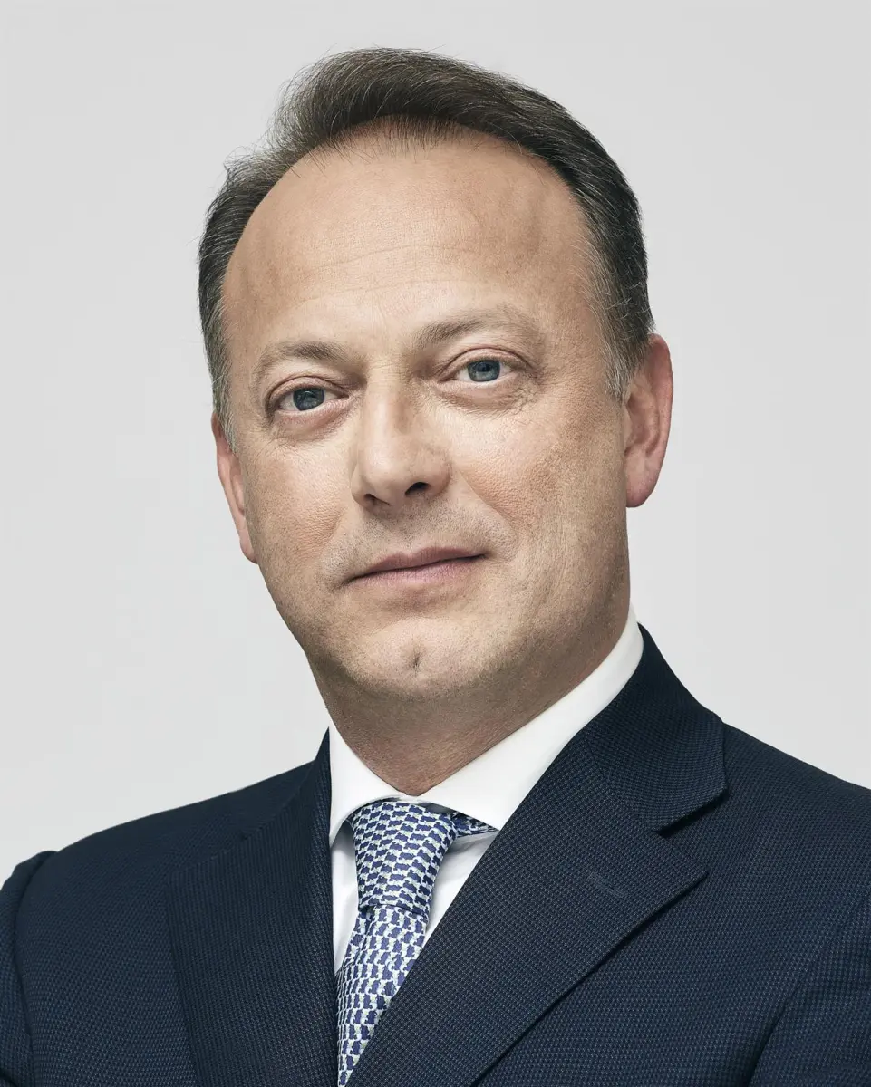
Cariche sociali
Carlo Bertazzo
Giampiero Massolo
Assemblea degli azionisti
Collegio dei sindaci
Consiglio di Amministrazione
Società di revisione legale
Comitato Controllo Rischi e Corporate Governance
Comitato Nomine Remunerazione e Capitale Umano
Comitato degli Amministratori Indipendenti per le Operazioni con Parti Correlate
Comitato
Sostenibilità
CEO e direttore generale
da gennaio 2020
Presidente
dal 29 aprile 2022

Slide 10
Organigramma
CEO-Direttore generale
Business support
Investment
Internal Audit Director
Investment Director airport and mobility services
Chief Financial Officer
Chief Risk Officer
Investment Director tollroads
Human Capital & Organization Officer
Chief Innovation Officer
Chief Sustainability Officer
Quadri e impiegati
Quadri e impiegati

Slide 11
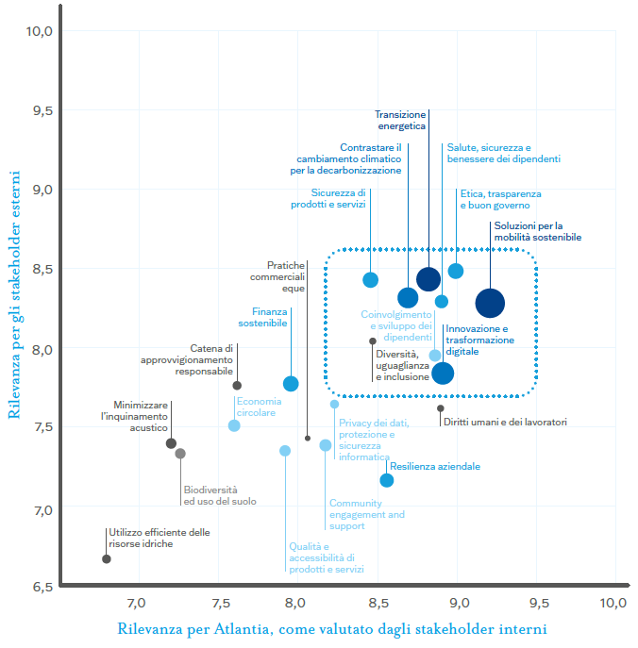
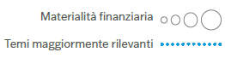
Rapporto con gli stakeholders
200+ stakeholder diretti
21 tematiche rilevanti
9 temi prioritari riguardanti:
Gli impatti ambientali del business
La trasparenza nella gestione del business
Gli impatti sociali dell’attività

Slide 12
Emissioni di CO2
Energia rinnovabile
245 128 tonnellate
100%
-27%
70%
-50%
50%
15%
Net Zero
Tasso di riciclo/utilizzo dei rifiuti per:
Aeroporti
90%
Autostrade
65%

Slide 13
STATO PATRIMONIALE 2021
IMPIEGHI |  | FONTI
Immobilizzazioni Immateriali | 44014 | Capitale sociale | 826
Avviamento | 8441 | Riserve, utili portati a nuovo | 6838
Diritti concessori immateriali | 35127 | Utile di esercizio | 626
Immobilizzazioni materiali | 648 | Azioni proprie | -150
Immobilizzazioni finanziarie | 4807 | PATRIMONIO NETTO | 16070
Altre attività non correnti | 848 | di pertinenza di Terzi | 7930
ATTIVO FISSO | 50317 | di pertinenza del Gruppo | 8140
Disponibilità | 25 | Prestiti obbligazionari | 23957
Liquidità differite | 23470 | Finanziamenti a medio-lungo termine | 10183
Attività destinate alla vendita e attività operative cessate | 19009 | PASSIVO CONSOLIDATO | 43171
Liquidità immediate | 6053 | Passività destinate alla vendita e attività operative cessate | 16436
ATTIVO CORRENTE | 29548 | PASSIVO CORRENTE | 20624
TOTALE IMPIEGHI | 79865 | TOTALE FONTI | 79865
CONTO ECONOMICO 2021
Ricavi da pedaggio | 4959
Ricavi per servizi aeronautici | 294
Altri ricavi | 1138
Ricavi Operativi | 6391
Costi esterni gestionali | 1593
Valore aggiunto | 4798
Costo del lavoro | 769
Margine operativo lordo MOL | 4029
Accantonamenti | 103
EBITDA | 3926
Ammortamenti e svalutazioni | 4166
Margine operativo EBIT | -240
Proventi finanziari | 1024
Oneri finanziari | -1712
Perdite su cambi | -48
Perdite da valutazioni con il metodo del patrimonio netto | -42
Risultato prima delle imposte EBT | -1018
Proventi fiscali | 474
Proventi netti di attività operative cessate | 926
Risultato netto di esercizio | 382
di pertinenza di Terzi | -244
di pertinenza del Gruppo | 626

Slide 14
Analisi redditività
ROEg
ROE
ROEc
2021:
2.38%
2021:
7.69%
2020:
-11.51%
2020:
-19.01%
Area
Caratteristica
Area
Finanziaria
Area
Fiscale-Straordinaria
ROI
Q
ROD
S
2021:
-0.38%
3.69%
2.88
-0.38
2020:
-0.63%

Slide 15
Analisi redditività
ROE
ROD
3.69%
ROI
S
-0.38%
Q
-0.38
2.88
ROS
ROT
2021:
-3.76%
0.10
2020:
-8.12%

Slide 16
Analisi finanziaria
Solidità
MS1 = -34247
MS2 = 8924
M1 < 0
Liquidità
Margine di Tesoreria = 8899
M2 > 0
Quick Ratio = 1.43
Current Ratio = 1.43
Debt/Equity = 2.53
Indice di
copertura finanziaria = 10.1

Slide 17

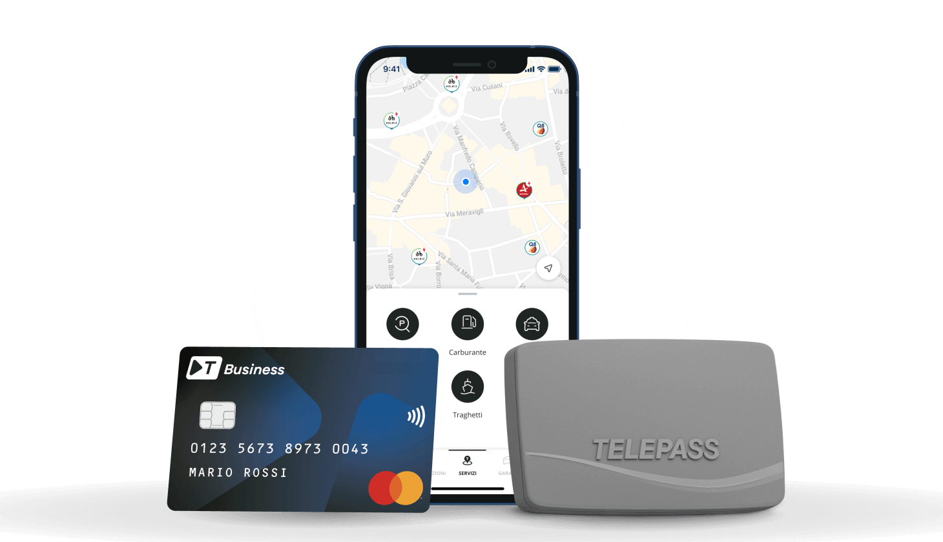
Business Model Canvas
Key
Partners
Key Activities
Value
Proposition
Customer
Relationships
Customer
Segments
Gestione infrastrutture
Creazione di nuove collaborazioni
Servizi automatici
Stati concedenti
Strade innovative
Assistenza personale
Ricerca e sviluppo
Pagamento con
persona o automatico
Privati
cittadini
Partners nel settore della mobilità
Key Resources
Customer Channels
Imprese di trasporto
Concessioni autostradali
Sito e App Telepass
Risorse finanziarie
Negozi fisici
SDA Bocconi
Esperienza nel settore
Campagne pubblicitarie
Caselli autostradali
Cost
Structure
Revenue
Streams
Manutenzione autostrade
Pedaggiamento
Quote di ammortamento delle concessioni
Abbonamento Telepass

Slide 18
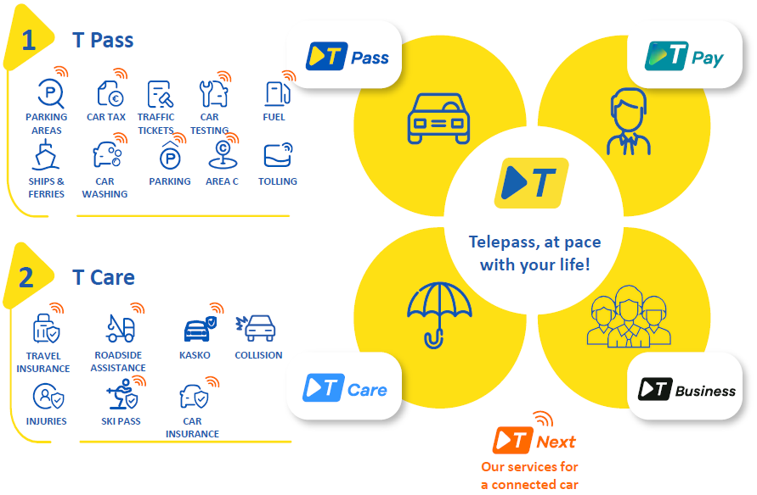




Value Proposition
Le 4 S:
Sustainable
Smart
Safe
Seamless

Slide 19




Value Proposition
Customer Segments
Privati
Imprese

Slide 20

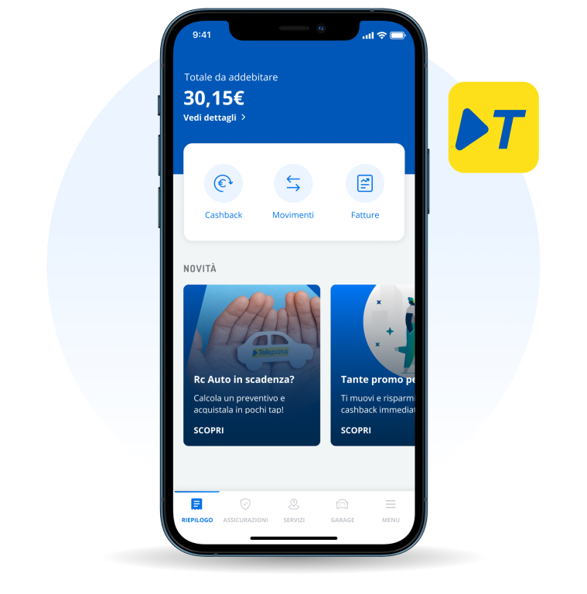
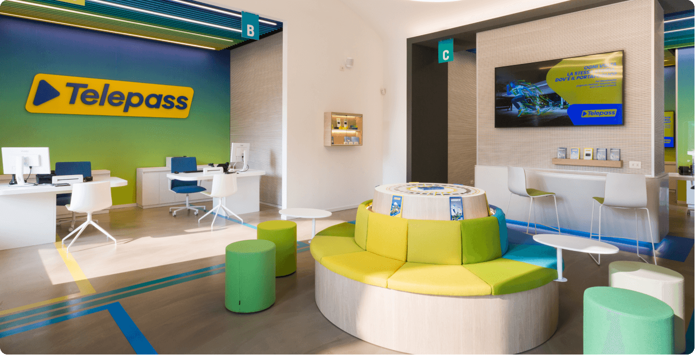

Value Proposition
Channels
Relationships
Diretta e automatica
Diretta e personale, non frequente
Diretta, automatica e frequente
Customer Segments

Slide 21













Key Resources
Key activities
Più di 9.000 km
di infrastrutture autostradali
Ricerca e sviluppo
tecnologici
Leadership maturata
nel settore autostradale
Creazione di nuove collaborazioni
nel settore dei servizi alla mobilità
Risorse finanziare
per gli investimenti
Gestione e manutenzione
delle infrastrutture autostradali
Key Partners
w

Slide 22
Analisi dei ricavi
11%
Aereoporti
4%
Telepass
9%
Attività autostradali estere
89% dei ricavi
da servizi autostradali
76%
Abertis

Slide 23
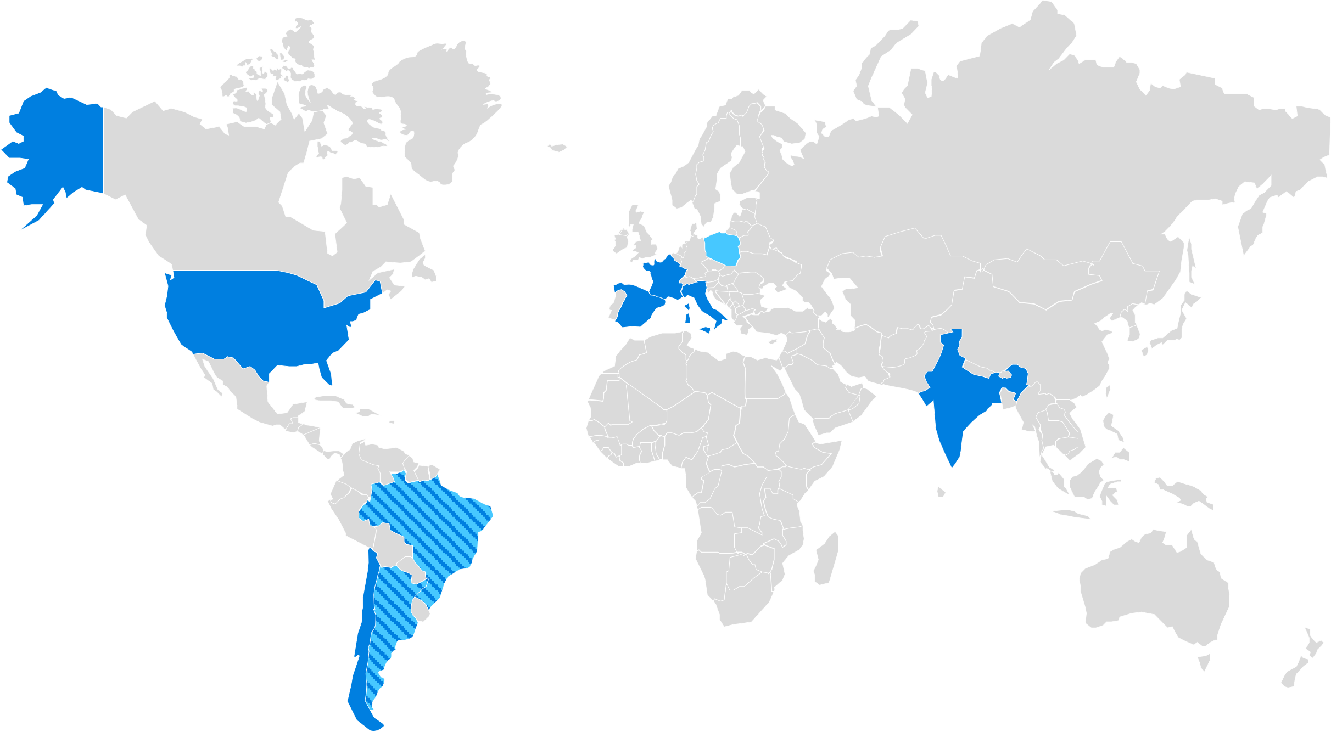
Analisi dei ricavi
Abertis
21%
Spagna
36%
Francia
12%
Cile
24%
Altro
7%
Italia
89% dei ricavi
da servizi autostradali
Attività autostradali estere
11%
Polonia
58%
Cile
31%
Brasile
Abertis
Attività autostradali estere
Entrambi

Slide 24
Analisi dei ricavi
Abertis
21%
Spagna
36%
Francia
Telepass
12%
Cile
24%
Altro
7%
Italia
78%
Servizi di pedaggio
13%
Assistenza, soccorso e polizze
Attività autostradali estere
11%
Polonia
9%
Servizi di mobilità
58%
Cile
31%
Brasile

Slide 25
Costi di produzione
Fissi:
Totale:
3396.6
Ammortamenti concessioni
2632.5
Salari e stipendi dipendenti
460.8
Oneri sociali
143.1
Altri Costi
99
Ammortamenti impianti, attrezzature, fabbricati
61.2
Variabili:
Totale:
1432.4
Costi per servizi(edili e simili)
1017
Cost-Driver: Km in concessione
Tasse utilizzo infrastrutture
322.2
Acquisto materie prime
59
Altri oneri operativi
34.2

Slide 26
Costi non di produzione
Fissi:
Totale:
1393.2
Svalutazioni e accantonamenti
1200.6
Vari ammortamenti
(mobili, arredi, licenze…)
187.2
Compensi agli amministratori
5.4
Variabili:
Totale:
2120.5
Oneri finanziari
1567
Cost-Driver: Km in concessione
Costi per servizi
553.5

Slide 27


Bibliografia
Relazione Annuale 2021[pdf]
https://www.atlantia.com/documents/37344/190027/RAI_2021_ITA_WEB_04_04_2022_B.pdf/95c295d8-b683-78ca-eb57-5b4e26f428ab?t=1653493281974)
Relazione Corporate Governance 2021[pdf]
(https://www.atlantia.com/documents/37344/191159/Relazione_Corporate_Governance_ITA.pdf)
Pagina Atlantia Linkedin [online]
(https://it.linkedin.com/company/atlantia-s-p-a-)
Analisi economico-finanziaria del bilancio consolidato [pdf]
(https://tesi.univpm.it/bitstream/20.500.12075/6179/1/Apostol_pdf_a.pdf)

